Slide 1
Библиотечное обслуживание детей с инвалидностью: опыт работы «тоунб им. А.с. Пушкина»
Коваленко Антонина,
заведующая отделом библиотечного обслуживания людей с ограничениями жизнедеятельности
ТОУНБ им. А.С. Пушкина
Телефон: 8(3822) 51-23-01
E-mail: mlg@lib.tomsk.ru
28 марта 2024 г.

Slide 2
Немного о терминологии
Лицо с ограниченными возможностями здоровья – физическое лицо, имеющее недостатки в физическом и (или) психологическом развитии, подтверждённые психолого-медико-педагогической комиссией и препятствующие получению образования без создания специальных условий.
Инвалид – лицо, которое имеет нарушение здоровья со стойким расстройством функций организма, обусловленное заболеваниями, последствиями травм и дефектами, приводящими к ограничению жизнедеятельности и вызывающее необходимость его социальной защиты.
Notes:
Особенные дети, дети с особыми нуждами, дети с трудностями в обучении или особыми образовательными потребностями, инвалиды, аномальные, калеки, дефективные.
Медицинская терминология. Слово дефект осталось только в слове дефектология.
Пример – слабовидящий – ОВЗ, но не инвалид (приспособления, помощь педагога, но не ограничения). Сахарный диабет – инвалид, но не ОВЗ (нужна спец медицина и соц защита), но не нужно пед. поддержки)

Slide 3
Немного о терминологии
Не используем | Используем
Колясочник | Человек, передвигающийся в кресле-коляске
Даун | Человек с синдромом Дауна
Инвалид | Человек с инвалидностью
Когда говорим о ком-то, первым делом называем его человеком (ребенком), а уже затем упоминаем о его болезни или особенности.
Таким образом, подчеркиваем, что болезнь человека не определяет его личность!
Notes:
Термин «дети с ОВЗ» наилучшим образом характеризует детей, о которых пойдет речь – особенных детей с ограниченными возможностями здоровья, но с неограниченным душевным и социальным потенциалом.

Slide 4
Безбарьерная среда в библиотеке
Пути следования к библиотеке
Входная зона
Пути передвижения внутри библиотеки
Зона библиотечного обслуживания (абонемент, читальные зал) и зоны проведения культурно-просветительских мероприятий
Санитарно-гигиенические помещения
Система информирования в библиотеке
Виртуальное пространство
Notes:
Важным звеном доступной среды является создание комфортных и безопасных условий внутри и снаружи помещений для всех людей. Необходимо не только соблюсти все условия, но и выдержать баланс, чтобы созданные условия для одних не были преградой для других.

Slide 5
Безбарьерная среда в библиотеке
В основе современной концепции проектирования публичных пространств лежит универсальный дизайн, который учитывает потребности максимального числа пользователей всех возрастов, с различными физическими данными и уровнем образования, с ограничениями по здоровью и без них.
Notes:
Основой УД является то, что любые объекты должны создаваться с учетом людей с особенностями здоровья, но вместе с тем подходить для пользования всем остальным.
Сказать про тихие места.

Slide 6
Особые книжки и особые полки
К специализированным форматам относятся издания, выполненные рельефно-точечным шрифтом Брайля в печатном и цифровом форматах, «говорящие» книги для прослушивания на тифломагнитофоне и тифлофлеш-плеере, рельефная графика.
Вместе с этим могут использоваться издания крупным шрифтом и яркими иллюстрациями, тактильные книги, книги-панорамы, книги с жестовым языком, аудио- и видеокниги, диафильмы и т.д.
Notes:
Можно собрать набор: обычный шрифт, по Брайлю, аудио, видео и маленькая игрушка – главный персонаж. Проект Челябинская – «Рюкзачок открытий» (тематические).

Slide 7
Особые книжки и особые полки
Notes:
Не оставлять без внимания родителей и педагогов, занимающихся детьми с ОВЗ. Востребованными будет методическая литература о воспитании и развитии детей, а также художественные книги, герои которых преодолевают физические недостатки и другие препятствия, ограничивающие их жизненное пространство.
Анна Гординер, международная книжная выставка интеллектуальной литературы «Non/fiction», представляет тематический топ-лист «Особое детство: дети, подростки, взрослые»

Slide 8
Современные библиотеки разрушают социальные барьеры, организуя безопасный и комфортный доступ к архитектурному и виртуальному пространств, приобретая специализированное оборудование и регулируемую мебель, пополняя фонды специальными изданиями, а также расширяя перечень форм обслуживания и доступных услуг.
Важным моментом создания доступной среды является и уровень профессиональных компетенций библиотечных специалистов.

Slide 9
Навстречу детям. Преодолеваем стереотипы
Распространено мнение, что для общения с детьми, имеющими ограниченные возможности здоровья, необходимо иметь глубокие знания и практический опыт. Важно не столько знания из области специальной психологии и педагогики, сколько чувство эмпатии.
Шаг 1. Искреннее эмоциональное принятие и уважительное отношение к каждому ребенку вне зависимости от его личностных качеств и физических особенностей.

Slide 10
Навстречу детям. Преодолеваем стереотипы
Шаг 2. Получение базовых представлений об особых потребностях детей и особенностях взаимодействия с ними:
особенности общения с детьми, имеющими нарушение слуха,
особенности общения с детьми, имеющими нарушение зрения,
особенности общения с детьми, испытывающими речевые трудности,
особенности общения с детьми, имеющими нарушения опорно-двигательного аппарата,
особенности общения с детьми, имеющими интеллектуальные нарушения,
особенности общения с детьми, имеющими расстройства эмоционально-волевой сферы и поведения
Notes:
Общие признаки: выраженные аффективные проявления по отношению к окружающим; несоответствие ситуации и проявления; неспособность устанавливать и поддерживать межличностные отношения; широкий диапазон настроений.

Slide 11
Навстречу детям. Преодолеваем стереотипы
Не всегда с первого раза можно определить у ребенка наличие какого-либо нарушения развития. Помните, что какие-то трудности взаимодействия могут возникнуть из-за того, что ребенок не знает, как правильно поступить в той или иной ситуации, не знает норм поведения, с которыми следует соотносить свои поступки, не знает как по-другому общаться и выражать свои эмоции.
Шаг 3. Выбор правильных действий в критических ситуациях.
Notes:
При любых обстоятельствах с любым читателем оставайтесь спокойным и доброжелательным, будьте примером для подражания. Дружелюбное и искреннее отношение само по себе способно оказать и поддержку любому ребенку независимо от его способностей и возможностей.
Ситуация – Маленький разбойник, Болтунья

Slide 12
Расширяем пространство возможностей
Не всегда книга становится другом, а чтение приносит удовольствие.
Не всегда ребенок способен научиться читать и правильно воспринимать смысл художественного произведения.
ЭТО НЕ ЗНАЧИТ, ЧТО ПРОСТРАНСТВО И УСЛУГИ БИБЛИОТЕК
ДЛЯ ТАКОГО РЕБЕНКА ЗАКРЫТЫ!
Библиотеки играют важную роль в социокультурной реабилитации детей с ОВЗ, расширяют пространство их возможностей: выйти за пределы своих ограничений, познакомиться с новой ролью – ролью пользователя библиотеки, расширить круг общения и участвовать наравне со всеми в различных мероприятиях.
Notes:
Работа по социокультурной реабилитации детей с ОВЗ – это работа и со специалистами библиотеки, и с широкой аудиторией пользователей, и с семьей маленького читателя.

Slide 13
Что сделать, чтобы ребенок пришел в библиотеку
Оценить свои ресурсы, возможности и перспективы для обслуживания каждой категории особых читателей.
Определить стратегических партнеров в этом вопросе.
Создать дружелюбную атмосферу для особых читателей, а это зависит от профессионализма и соблюдения этических норм библиотекарями.
Запланировать мероприятия для широкой аудитории: обучающие тренинги, лектории, дискуссионные клубы, выставки и т.д.
Notes:
Ничего для нас – без нас. Привлекать самих читателей с инвалидностью к созданию доступного пространства, формирования услуг и проектов.

Slide 14
Особенный ребенок пришел в библиотеку.
И это уже прекрасно!
Благодаря систематическому участию в специально организованных мероприятиях, в дополнительных образовательных программах для особенных детей ребенок получат возможность в увлекательной и непринужденной обстановке погрузиться в мир книг.

Slide 15
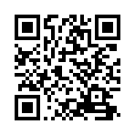
Пушкинка детям
Цель деятельности сектора культурно-просветительской деятельности для детей с ОВЗ (детский кабинет Пушкинки): реабилитация и социализация детей и подростков методами и средствами образования и культуры.
Следить за работой
детского кабинета легко

Slide 16
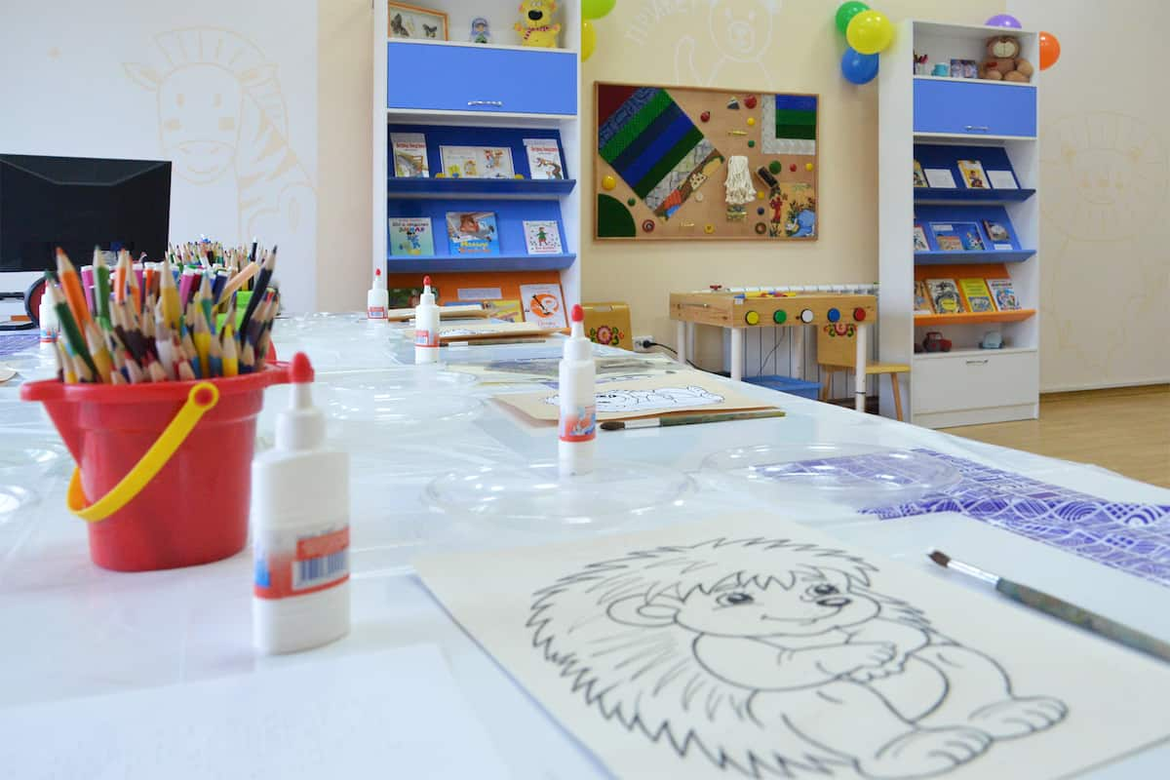
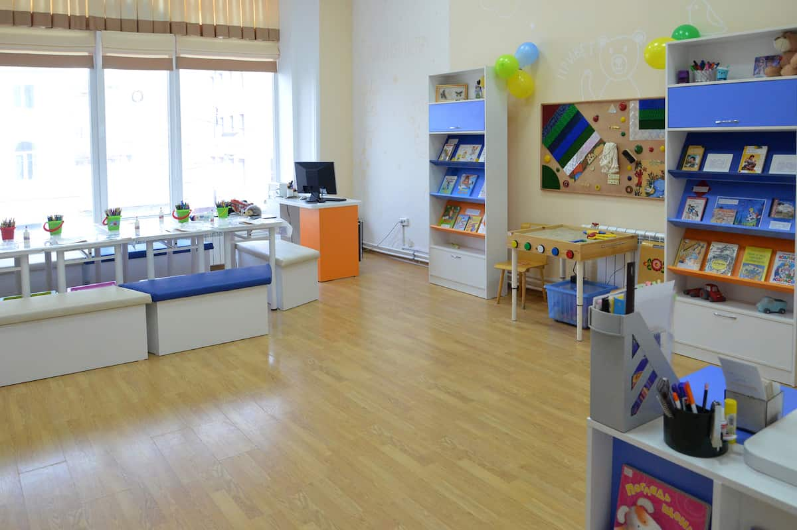
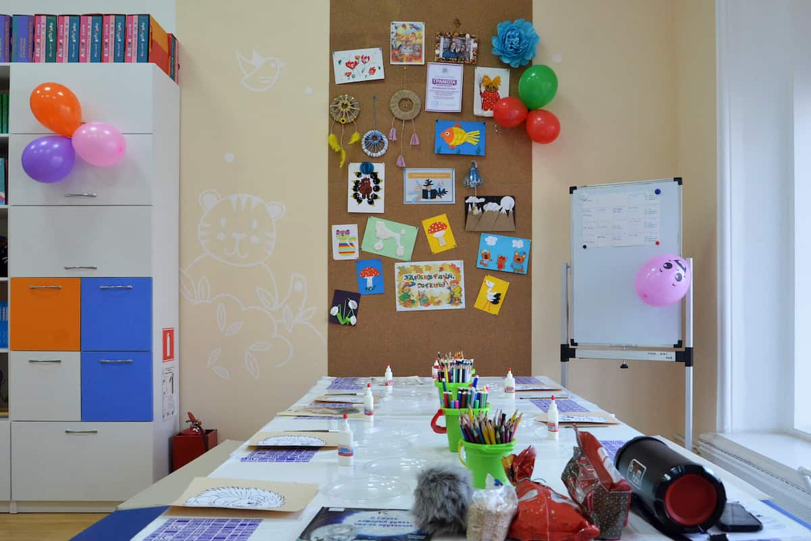
Пушкинка детям
В 2022 году Детский кабинет отпраздновал свой 15 день рождения и преобразился к празднику!
Следить за работой
детского кабинета легко

Slide 17
Пушкинка детям. направления работы
Я познаю мир (групповые и индивидуальные тематические занятия с учетом возрастных и психолого-физиологических особенностей детей)
Творческая мастерская (мастер-классы, где дети знакомятся с различными техниками декоративного искусства)
Родительский лицей (присутствие на занятиях, совместное проведений занятий, подбор необходимой литературы, оказание информационной и консультационной помощи)
В помощь реабилитологу (оказание информационной помощи специалистам, занимающимся вопросами воспитания и обучения детей с ОВЗ, совместная издательская деятельность)
Чтобы дети верили в чудо (конкурс на изготовления рукодельных тактильных книг для самых маленьких незрячих пользователей)

Slide 18
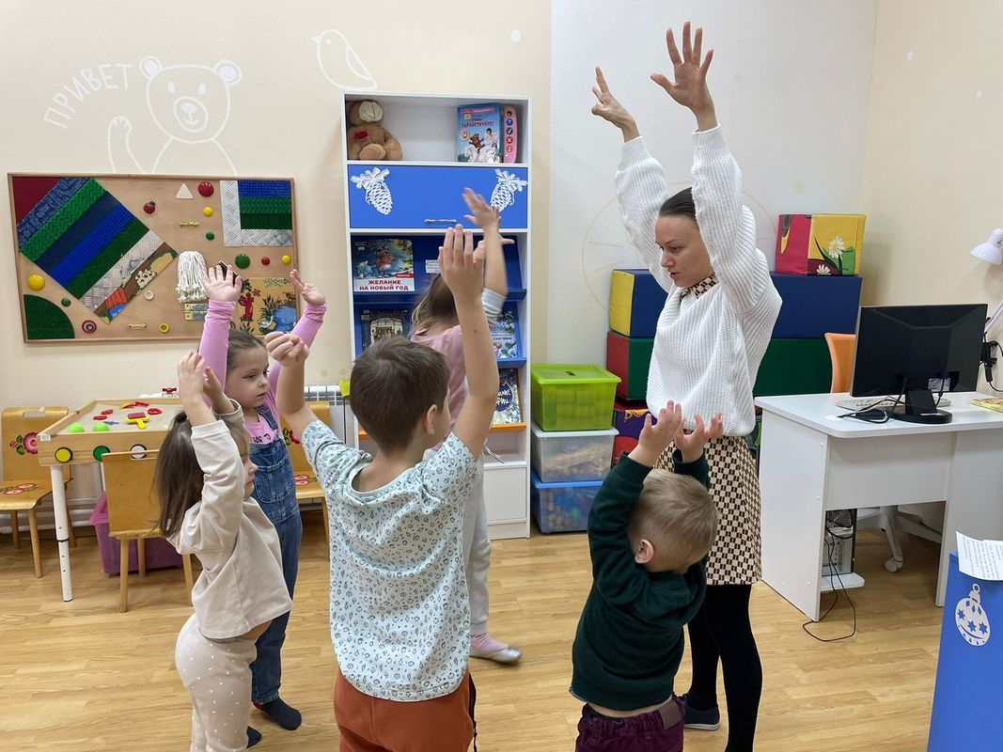
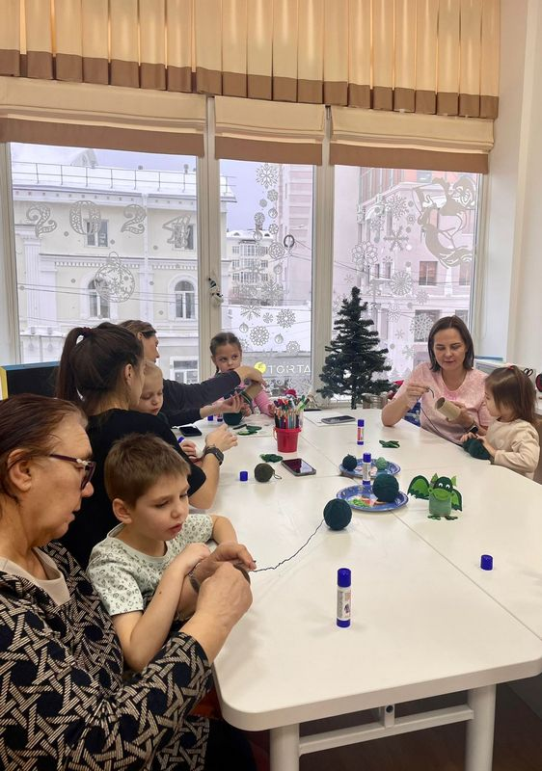
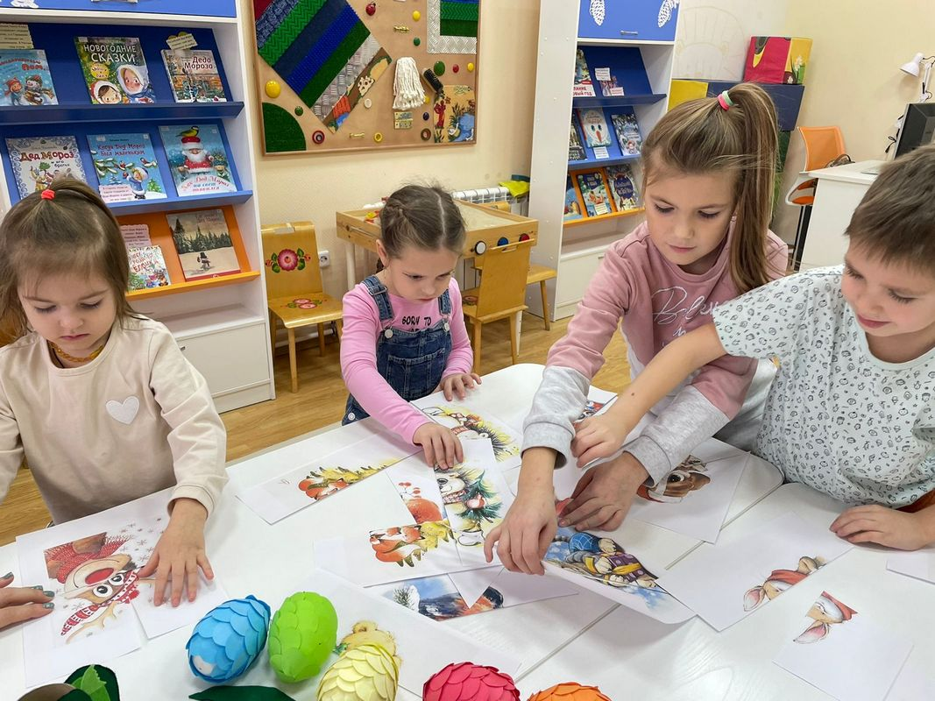

Slide 19
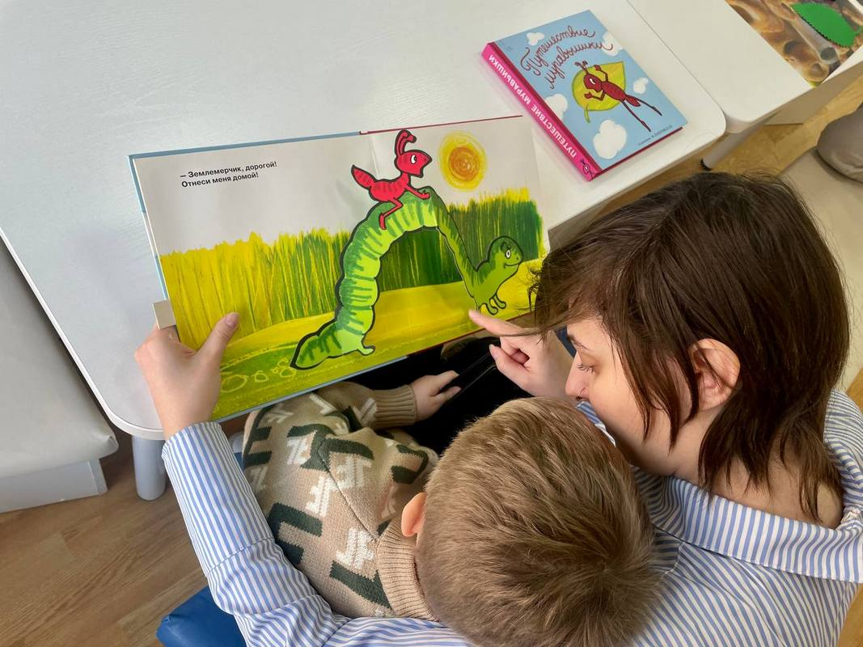
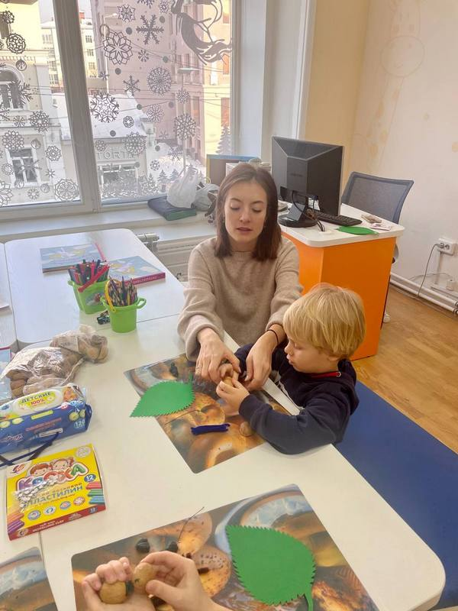
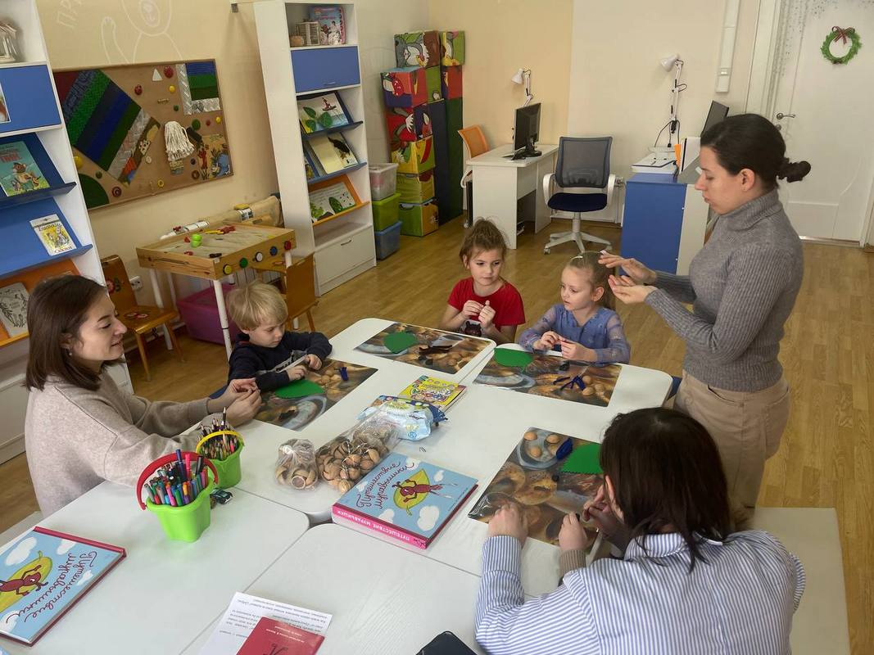

Slide 20
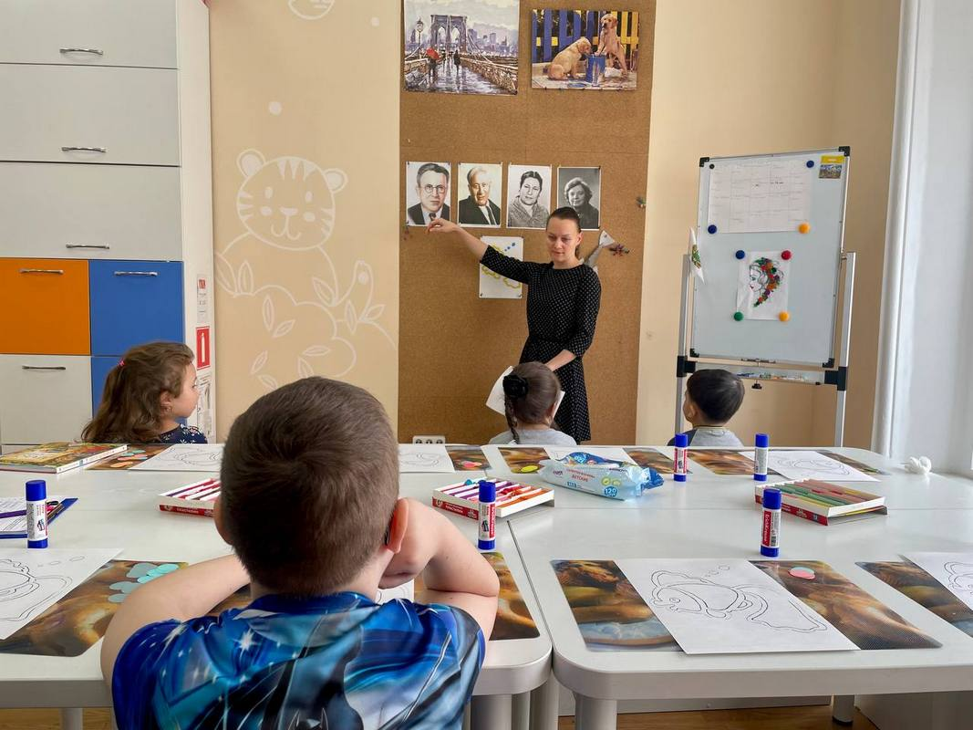
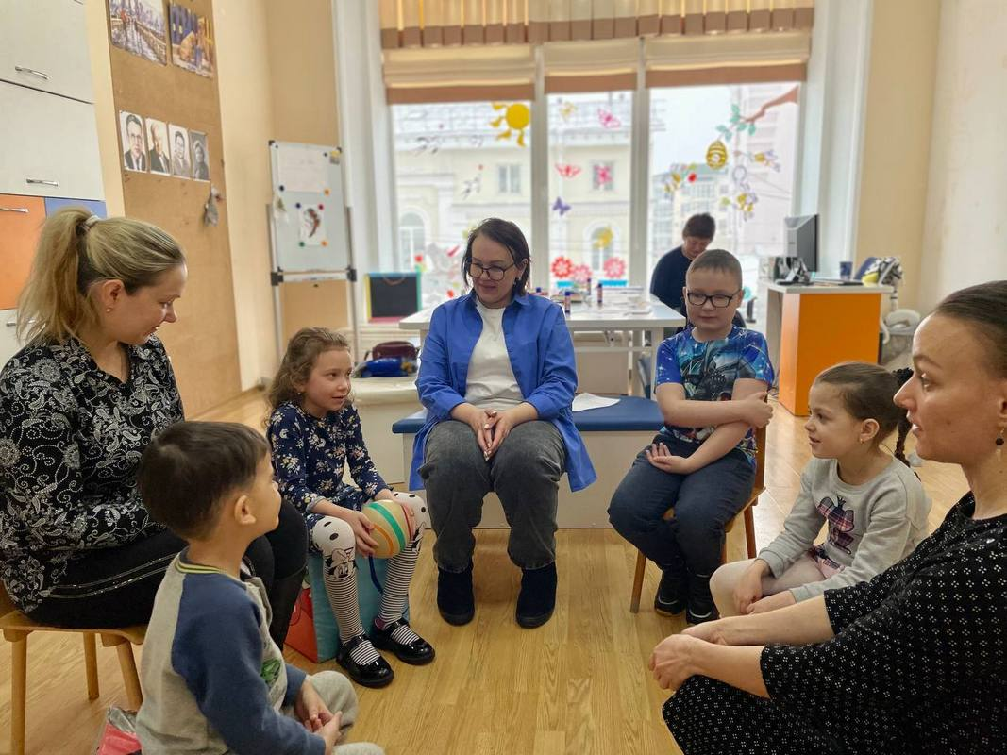
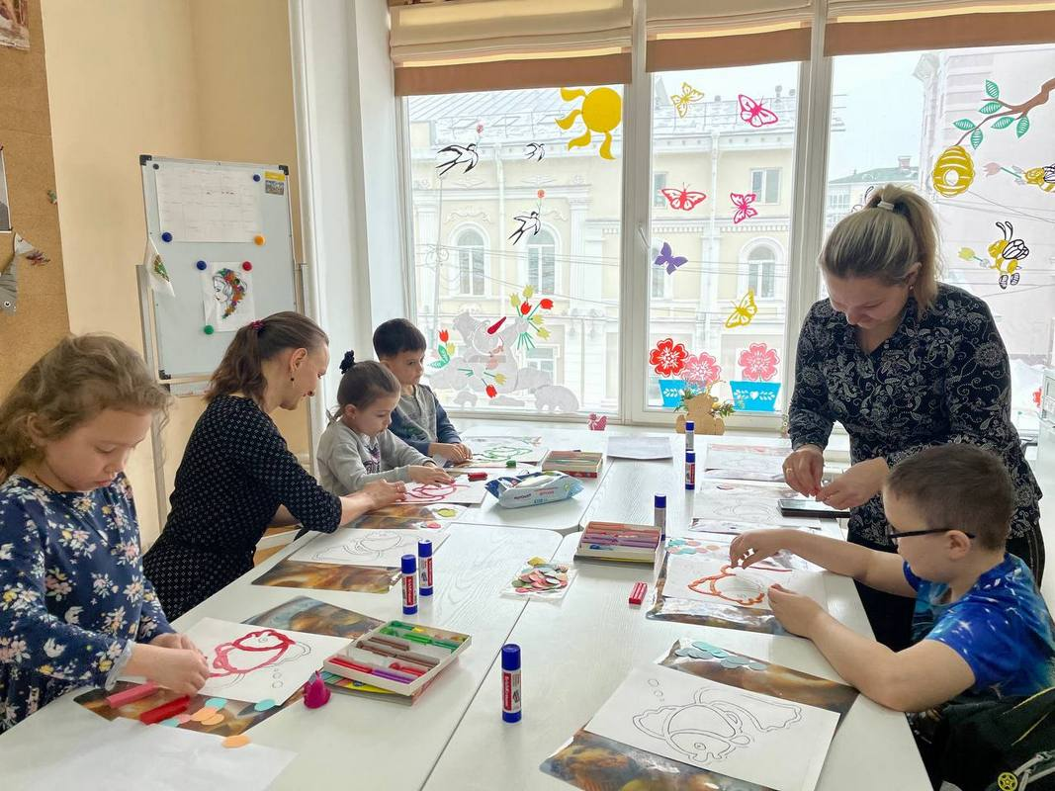

Slide 21
Приглашаем посетить наши занятия в апреле!

Slide 22
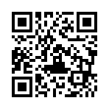
Рекомендую почитать
Разработка библиотечных развивающих занятий для детей с ограниченными возможностями здоровья дошкольного возраста: методическая консультация.
https://rslib.lib.tomsk.ru/files2/12749_Razrabotka_bibliotechnyh_razvivaiuscih_zanjatii.doc
Игровые формы работ с детьми в библиотеке: методическая консультация.
https://rslib.lib.tomsk.ru/files2/11015_Igrovye_formy_rabot_s_detmi_v_biblioteke.doc
Творческая мастерская онлайн опыт работы библиотеки: методическая консультация.
https://rslib.lib.tomsk.ru/files2/10660_Tvorcheskaja_masterskaja_onlain_opyt_raboty_biblioteki.doc
Больше материалов на сайте
отдела библиотечного обслуживания людей
с ограничениями жизнедеятельности

Slide 23
Спасибо за внимание!
Коваленко Антонина,
заведующая отделом библиотечного обслуживания людей с ограничениями жизнедеятельности
ТОУНБ им. А.С. Пушкина
Телефон: 8(3822) 51-23-01
E-mail: mlg@lib.tomsk.ru

